Slide 1
Precios y opciones de viaje a Bariloche

Slide 2
Cronograma
Diciembre 2026
Domingo 13 | Lunes 14 | Martes 15 | Miércoles 16 | Jueves 17 | Viernes 18 | Sábado 19
 | Defensas de tésis |  |  | Acto de egreso (tarde)

Slide 3
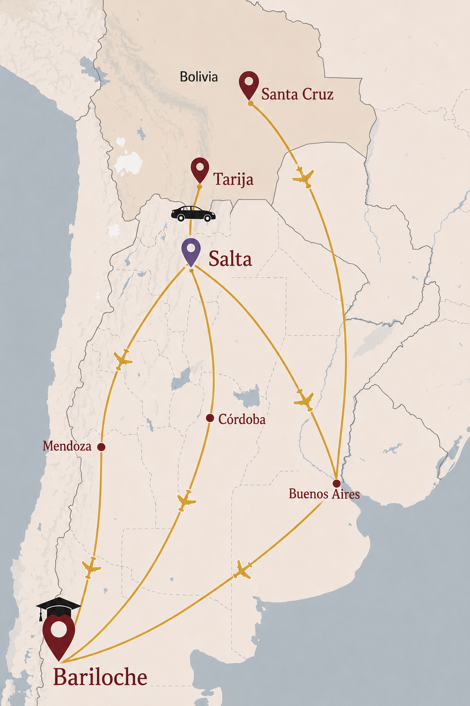
Rutas posibles
OPCIÓN 1 — Tierra + Avión (con escalas)
Tarija → Salta (tierra)
Salta → Bariloche (vía Buenos Aires, Córdoba o Mendoza)
OPCIÓN 2 — Todo en avión
Santa Cruz → Buenos Aires → Bariloche

Slide 4
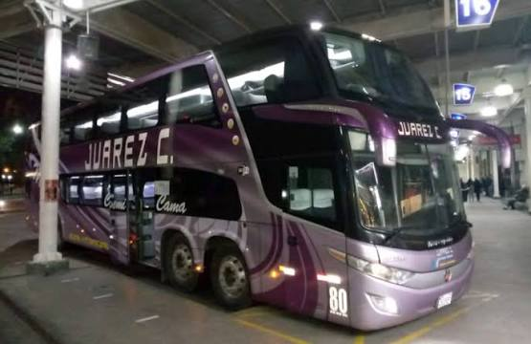

Cotizaciones 11/07/26
OPCIÓN 1 — Tierra + Avión (con escalas)
Flota Tarija - Salta
Duración: 21:30 (BO) – 07:30(AR)
Precio: 600bs/p (semicama)
Costo del litro de gasolina
Bolivia: 6.96bs
Argentina (YPF): 6.67bs (cambio oficial)

Slide 5





Recomendaciones de aerolíneas y páginas
https://www.skyscanner.com.ar/
https://www.despegar.com.ar/
Aerolíneas nacionales
https://jetsmart.com/
https://www.aerolineas.com.ar/
NO COMPRAR DE FLYBONDI, VUELOS ATRASADOS Y CANCELADOS

Slide 6
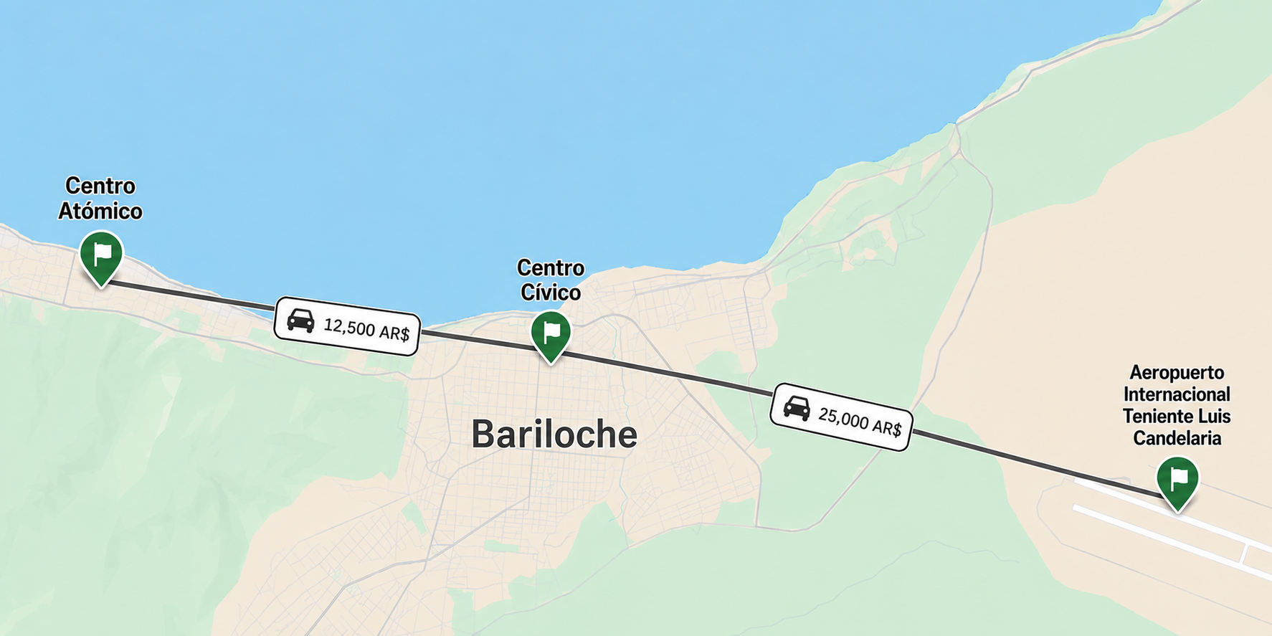
Llegando a Bariloche
CENTRO CÍVICO
- Lugar con mayor número
De hoteles y lugares para
Qudarse.
- Todo queda cerca: tiendas,
Farmacias, médicos.
- La ciudad tiene desnivel,
Conviene no alejarse
Más de dos cuadras de la calle
Mitre
CENTRO ATÓMICO
Dirección: Avenida Ezequiel
Bustillo 9500.
- Lugar donde se realizará el acto
- Es posible encontrar lugar
Alrededor (
- Comercios más dispersos, no es cómodo salvo que tengas auto (recomendable buscar cabañas en algún lugar sobre la avenida Bustillo

Slide 7
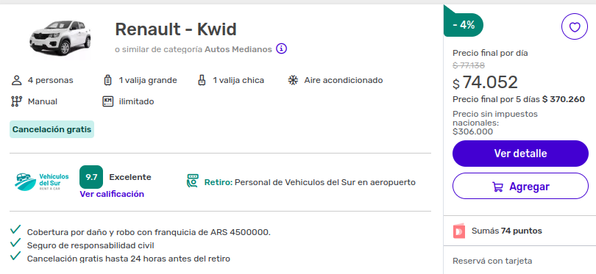
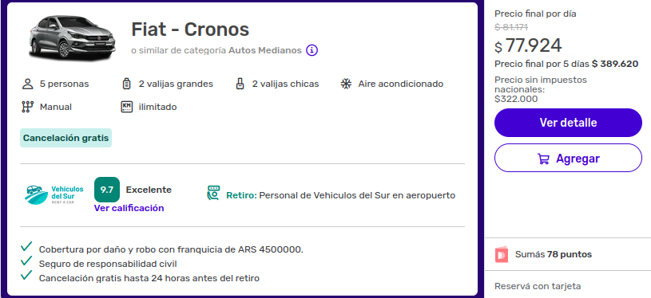
Alquiler de autos en el aeropuerto
Cotización en DESPEGAR

Slide 8
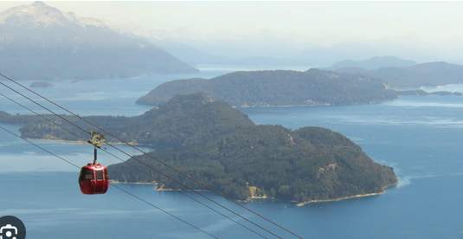
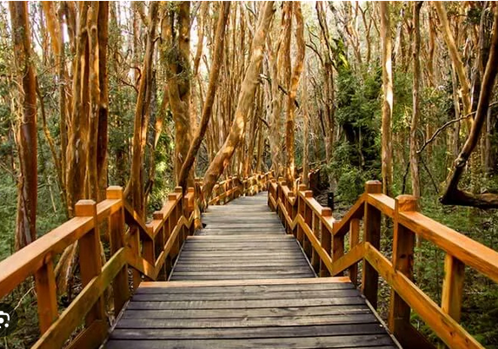
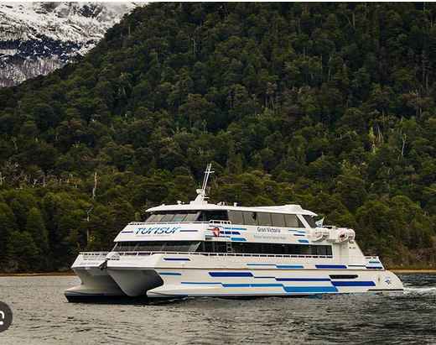
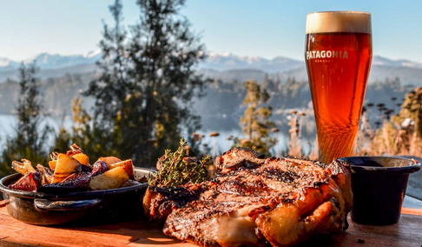
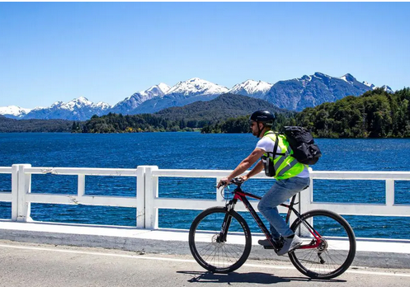
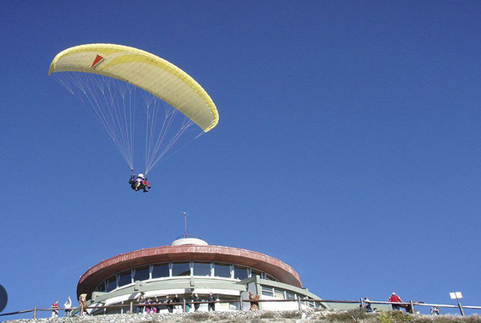
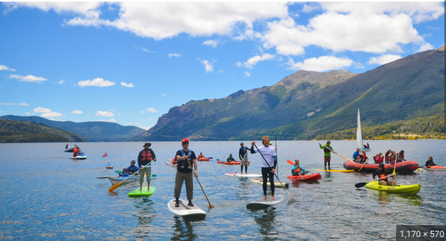
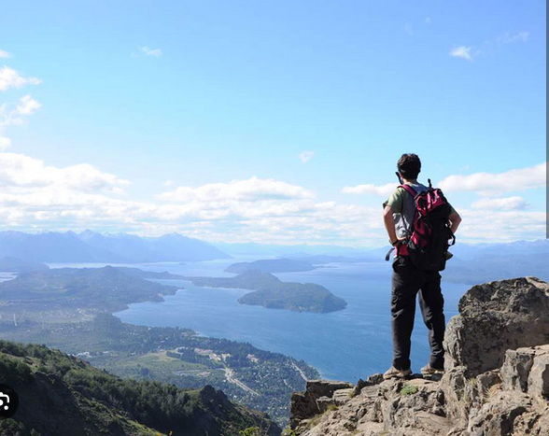
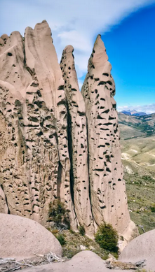

Actividades turísticas de verano

